Slide 1
LỚP 4C CHÀO MỪNG QUÝ THẦY CÔ
Thứ Tư ngày 16 tháng 12 năm 2024
Môn : Toán
Giáo viên : Nguyễn Thị Bích Ly

Slide 2
TOÁN
(Tiết 2)

Slide 4
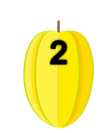
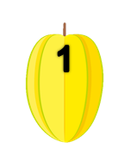
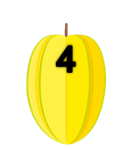
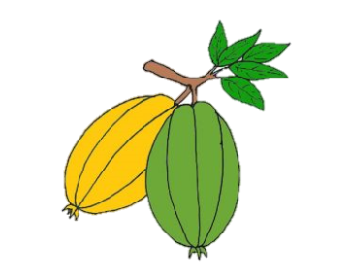
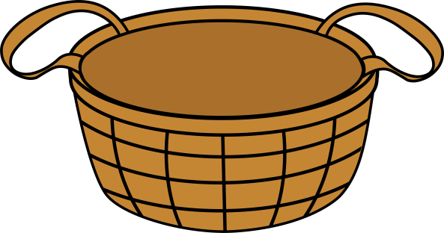
Click vào quả khế để đi đến câu hỏi
Tại slide câu hỏi, click vào con chim để quay về slide này
Chơi xong thì enter để xuất hiên người nông dân hạnh phúc
Click vào người nông dân hạnh phúc để đi đến bài mới
Học tiếp
ĂN KHẾ
TRẢ VÀNG
Notes:
Click vào quả khế để đi đến câu hỏi
Tại slide câu hỏi, click vào con chim để quay về slide này
Chơi xong thì enter để xuất hiên người nông dân hạnh phúc
Click vào người nông dân để đi đến bài mới

Slide 5
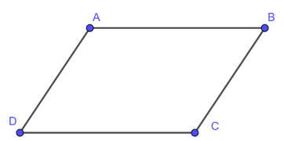
Đây là hình gì?
Hình bình hành

Slide 6
2. Đọc tên các cặp cạnh song song có trong hình bình hành ABCD
AB ∥ DC; AD ∥ BC

Slide 7
3. Đọc tên các cặp cạnh bằng nhau có trong hình bình hành ABCD
AB = DC; AD = BC

Slide 8
4. Hãy nêu lại các đặc điểm của cạnh hình bình hành?
Hình bình hành có hai cặp cạnh đối diện, song song và bằng nhau

Slide 10
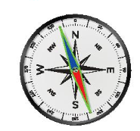
Kim nam châm của la bàn có dạng hình thoi.

Slide 11
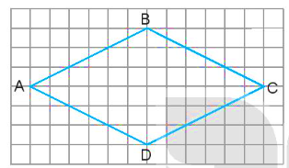
Hình thoi ABCD có:
Cạnh AB song song với cạnh DC, cạnh AD song song với cạnh BC.
AB = BC = CD = DA.

Slide 12
Hình thoi có hai cặp cạnh đối diện, song song và bốn cạnh bằng nhau

Slide 14
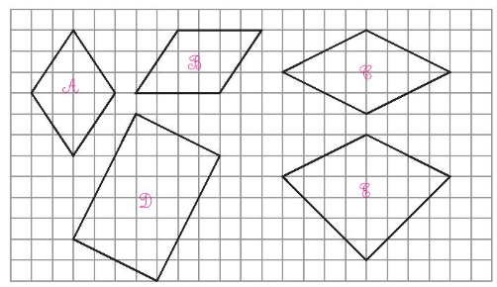
Bài 1:
Những hình nào dưới đây là hình thoi?

Slide 15
Bài 2:
Cho dãy theo quy luật như sau:
Hình thích hợp với vị trí dấu “?” là hình thoi hay hình bình hành?

Slide 16
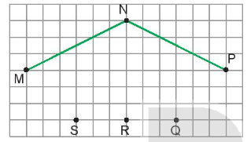
Bài 3:
Quan sát hình vẽ rồi chọn câu trả lời đúng
Nối bốn điểm nào trong hình vẽ để được một hình thoi?
A. Bốn điểm M, N, P, Q.
B. Bốn điểm M, N, P, R.
C. Bốn điểm M, N, P, S.

Slide 17
Quan sát và kể tên một số đồ vật có hình thoi có trong cuộc sống hàng ngày.

Slide 18
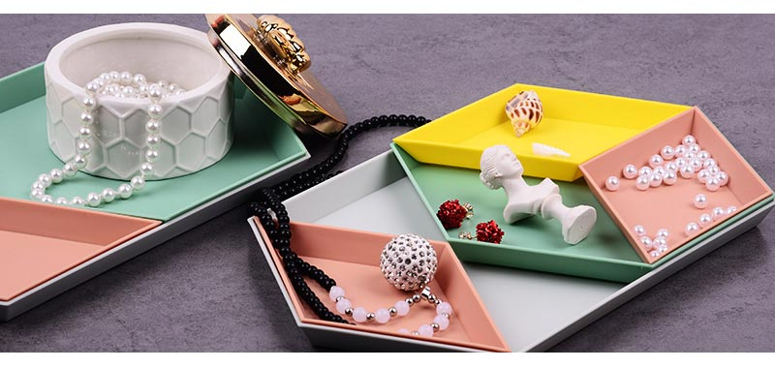
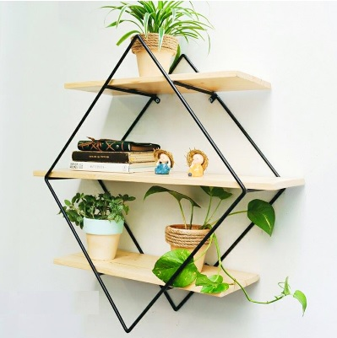
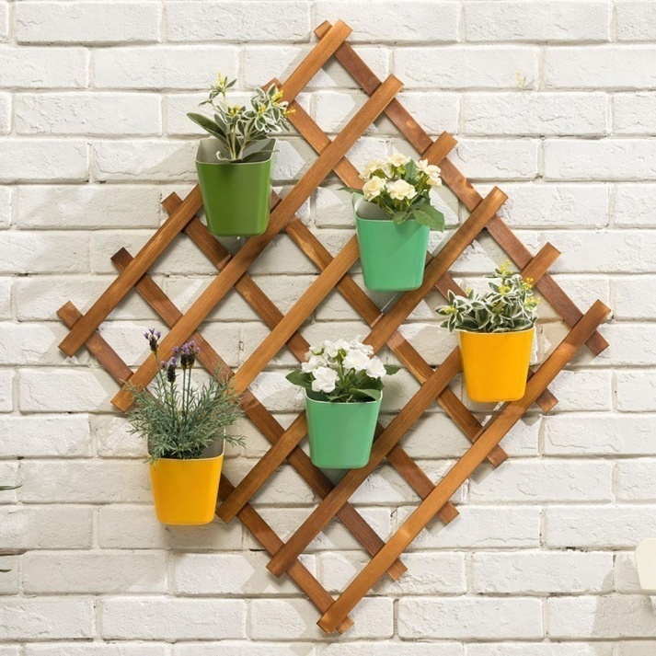

Slide 19
Ôn lại bài đã học
Chuẩn bị bài học mới

